Slide 1
عارض الشرائح PowerPoint

Slide 2
Microsoft PowerPoint
يعتبر باوربوينت PowerPoint برنامج عروض تقديمية فعال جدا بحيث يتيح للمستخدم إنشاء عروض تقديمية يمكن عرضها على الكمبيوتر أو طباعتها كنشرات. ويتيح تخصيص هذه العروض بإضافة المؤثرات الحركية والصوتية إليها، وهذا ما يجعله الوسيلة المثلى لإنشاء العروض التقديمية التجارية أو عند استخدامه في المحاضرات الدراسية .

Slide 3
تشغيل البرنامج
طرق تشغيل برنامج الباوربوينت هي نفس طرق تشغيل برنامج الوورد ، ولكن باختيار أيقونة الباوربوينت ، وهي للتذكير كالآتي
  من قائمة إبدأ ⬅ كافة البرامج ⬅ Microsoft Office ⬅ Microsoft Office PowerPoint 2003
  من خلال اختصار البرنامج إن وجد على سطح المكتب
  من خلال فتح مستند (ملف) قد أُنشئَ بواسطة البرنامج
  من قائمة إبدأ ⬅ الأمر ”تشغيل“ ⬅ نكتب powerpnt ⬅ موافق

Slide 4
الشاشة الافتتاحية للبرنامج
يمكن التعرف بسهولة على نافذة البرنامج حيث إنها مشابهة لما سبق دراسته من برنامج MS-Word . وللتذكير فهو يحوي:
  شريط العنوان
  شريط القوائم الرئيسية
  أشرطة الأدوات
  شريط الحالة ( شريط المعلومات )
  أشرطة التمرير
  جزء المهام
  جزء الشريحة : الذي يتم فيه العمل على الشريحة الحالية
وفي نسخة (2007) تكون اشرطة الادوات ظاهرة تحت تبويبات تمثل القوائم الرئيسية كما في برنامج الوورد

Slide 5
الشاشة الافتتاحية للبرنامج
جزء المخطط التفصيلي والشرائح :
  في هذا الجزء يمكن الاختيار بين عرض المخطط التفصيلي Outline أو عرض الشرائح Slides. لأن أي عرض تقديمي في الباوربوينت يتكون من عدة شرائح Slides، لذا فإن جزء ”المخطط التفصيلي والشرائح“ يوفر لنا طريقتين للعرض :
    عرض الشرائح Slides : حيث يتم عرض نموذج مصغر من كل شريحة موجودة في العرض التقديمي ويمكن استخدام هذا العرض لتتبع الشرائح والتنقل بينها وإعادة ترتيبها أثناء العمل على الشرائح
    عرض تخطيط تفصيلي Outline : تتطلب العروض التقديمية وجود ترتيب منطقي معين للبيانات ، فبإمكانك عرض الشرائح في العرض التقديمي على شكل مخطط تفصيلي وهذا يساعدك على التأكد من أنك قدمت كل المعلومات المطلوبة في كل شريحة من الشرائح ، ويساعدك هذا الجزء في نقل الموضوعات بداخل العرض التقديمي.

Slide 6
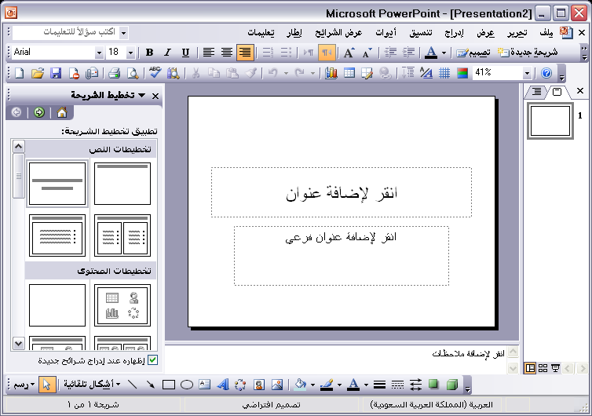
Microsoft PowerPoint
واجهة البرنامج
2003
جزء
المخطط
التفصيلي
والشرائح

Slide 7
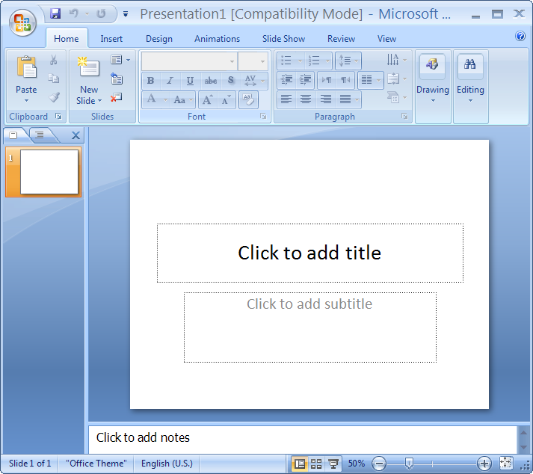
Microsoft PowerPoint
واجهة البرنامج
2007

Slide 8
العمل مع الشرائح
ادراج شريحة جديدة
  عندما يفتح المستخدم برنامج الباوربوينت ، ستدرج أول شريحة تلقائيا
  عندما يريد المستخدم ادراج شريحة جديدة لديه خيارين
    شريحة جديدة كليا
      يقف بالمؤشر على الشريحة التي يريد ادراج شريحة بعدها
      من قائمة ”إدراج“ ⬅ يختار ”شريحة جديدة“ وفي (2007) من التبويب الرئيسي
      من أيقونة ”شريحة جديدة“ الموجودة على شريط الادوات ”تنسيق“
      باختصار لوحة المفاتيح Ctrl + M
    شريحة نسخة من شريحة سابقة يقف بالمؤشر على الشريحة التي يريد تكرارها ثم أمامه خيارين
      من قائمة ”إدراج“ ⬅ يختار ”شريحة مكررة“ وفي نسخة (2007) يجد هذا الخيار اسفل القائمة التي ستظهر بالضغط على ”شريحة جديدة“ من التبويب الرئيسي ، عندها ستندرج شريحة مكررة
      نسخ الشريحة ”لاحقاً“

Slide 9
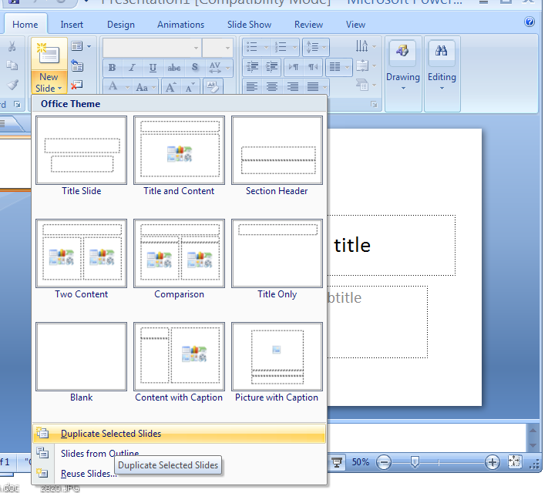
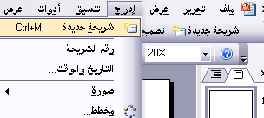
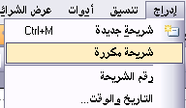
العمل مع الشرائح
2007
ادراج شريحة
2003

Slide 10
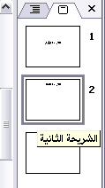
العمل مع الشرائح
نسخ ونقل وحذف الشريحة
  عملية النسخ والنقل والحذف تتم عن طريق التعامل مع الشرائح المصغرة التي في جزء ”عرض الشرائح Slides“
  قد يحتاج المستخدم الى نقل الشريحة من مكانها لإعادة ترتيب الشرائح ، وهذا يتم بالخطوات التالية:
    يحدد الشريحة بالنقر عليها نقرة واحدة
    ينقر عليها بالزر الأيمن للفأرة ويختار الأمر ”قص“ من القائمة المختصرة ، أو يضغط Ctrl + X
    يذهب إلى الموضع المراد وضع الشريحة فيه (بين شريحتين مثلا) وينقر نقرة واحدة هناك
    عندها ينقر بالزر الأيمن للفأرة ويختار الأمر ”لصق“ من القائمة المختصرة ، أو يضغط Ctrl + V
    هناك طريقة أخرى اكثر احترافيه ، وهي ان يسحب المستخدم الشريحة الى الموضع الجديد

Slide 11
العمل مع الشرائح
نسخ ونقل وحذف الشريحة
  عملية النسخ تتم بالخطوات التالية:
    يحدد الشريحة بالنقر عليها نقرة واحدة
    ينقر عليها بالزر الأيمن للفأرة ويختار الأمر ”قص“ من القائمة المختصرة ، أو يضغط Ctrl + C
    يذهب إلى الموضع المراد وضع الشريحة فيه (بين شريحتين مثلا ) وينقر نقرة واحدة هناك
    عندها ينقر بالزر الأيمن للفأرة ويختار الأمر ”لصق“ من القائمة المختصرة ، أو يضغط Ctrl + V
    هناك طريقة أخرى التي ذُكِرت سابقا ، وهي عن طريق ادراج ”شريحة مكررة“
  عملية الحذف تتم بالخطوات التالية:
    يحدد الشريحة بالنقر عليها نقرة واحدة
    ينقر عليها بالزر الأيمن للفأرة ويختار الأمر ”حذف الشريحة“ ، أو بضغط زر Delete، الذي يقوم بوظيفة الحذف

Slide 12
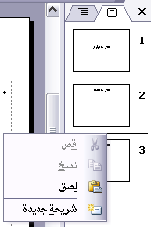
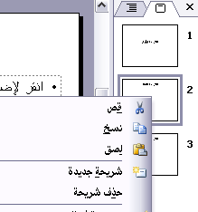
العمل مع الشرائح
العمل مع الشرائح

Slide 13
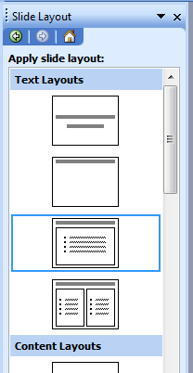
اضافة النصوص وتنسيقها
قبل القيام بعملية ادراج النصوص لابد من التعرف على تخطيط الشريحة
  تخطيط الشريحة هو الذي يظهر عند ادراج شريحة جديدة ، حيث يوفر برنامج الباوربوينت العديد من التخطيطات العامة للشرائح حيث إن لكل تخطيط ترتيب مختلف وعناصر مختلفة ويتضمن العديد من التخطيطات عناصر للنصوص، والتخطيطات، والجداول، والتخطيط التنظيمي، و Clip Art.

Slide 14
اضافة النصوص وتنسيقها
ِتخطيط الشريحة
  عند اختيار المخطط الخاص لابد أن يكون يناسب احتياجات المستخدم من حيث العناصر التي ستدرج في الشريحة
  فمثلا: لو أن المستخدم يعرف أنه يريد شريحة تحوي عنوانا ونصا أسفله فقط لاختار الشكل المبين في الرسم ،ولو أنه اراد وضع شريحة للعنوان لأختار الخيار الأول، ولو أنه فقط يريد عنوانا والبقية عبارة عن صور سيدرجها لاحقا لاختار التصميم الثاني، ولو احتاج مساحتين للكتابة لاختار التصميم الرابع ... وهكذا

Slide 15
اضافة النصوص وتنسيقها
  بعد أن يختار المستخدم التخطيط المناسب ، ستظهر له الأجزاء كمربعات نصية ، يضع نقطة الادراج فيها ويبدأ بالكتابة بالطريقة العادية
  تنسيق النصوص بنفس الطريقة التي دُرِست في برنامج الوورد
  لو أن المستخدم اراد ان يتحكم هو في هذه المربعات النصية ومكانها يمكنه ذلك بتحريكها وتغيير حجمها ونسخها ولصقها كما دُرِس في برنامج الوورد في التعامل مع الاشكال التلقائية
  ويمكن للمستخدم أيضا اضافة مربعات نصية اضافية عن طريق اداة ادراج المربعات النصية كما في برنامج الوورد ومن ثم وضع المؤشر فيها وبدء الكتابة، ويمكن حذفها بتحديدها وضغط Delete
  ملاحظات:
    يمكن للمستخدم ان يبدأ بشريحة ”فارغة“ ويضيف مربعات النصوص على حسب رغبته
    عند نسخ نص معين من اي مكان ولصقه في الشريحة فإنه سينشئ مربع نص يحويه تلقائياُ

Slide 16
  اضافة الجداول والصور
  التعامل معها بنفس الطريقة التي دُرست في برنامج الوورد
  لإضافة الجداول
    من قائمة ”ادراج“ ⬅ نختار ”جدول“ ⬅ سيظهر عندها مربع حوار ”ادراج جدول“
    من زر ”ادراج الجدول“ في اشرطة الأدوات
  لإضافة الصور
    من قائمة ”ادراج“ ⬅ نختار ”صورة“ ⬅ ونختار من القائمة ما نريد (أما صورة من ملف أو قصاصة فنية أو Word Art)
    من ازرار اضافة الصور المختلفة من شريط الأدوات ”رسم“ وفي نسخة (2007) من تبويب ”إدراج“

Slide 17
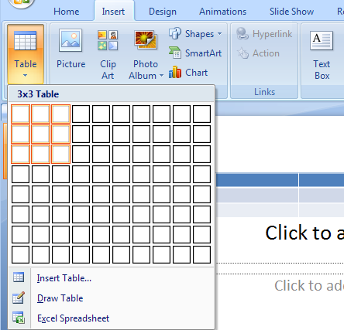
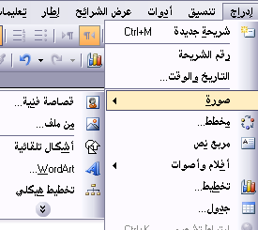
اضافة الجداول والصور
2007
ادراج الجداول والصور
2003

Slide 18
  إعداد الشرائح
استخدام التنسيقات الجاهزة (قوالب التصميم)
  يوفر برنامج الباوربوينت مجموعة من التصميمات وأنظمة الألوان التي تجعل من العرض التقديمي اكثر احترافية. وهذه التصميمات تحتوي على الخلفيات، الألوان، الخطوط ... الخ .
  عند استخدام قالب التصميم على العرض التقديمي فإن هذا القالب سوف يطبق على جميع الشرائح، الا في حالة أن المستخدم لم يرد ذلك وادراد تطبيقه على بعض الشرائح
  قوالب التصميم تعتمد على تخطيط الصفحة لإدراج التصميم المناسب لها ، فالتصميم الخاص بصفحة العنوان يختلف عن التصميم الخاص بالصفحات الداخلية في قالب التصميم ذاته

Slide 19
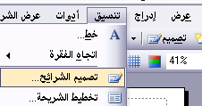
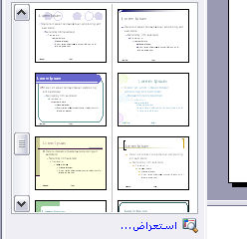
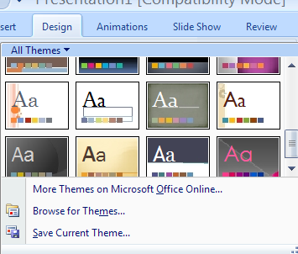
إعداد الشرائح
خطوات تطبيق قوالب التصميم
  من قائمة ”تنسيق“ ⬅ نختار ”تصميم الشريحة“
  وفي نسخة (2007) من تبويب ”تصميم“
  سيفتح لنا الجزء الخاص بعرض النماذج المتاحة في جزء المهام ، نختار ما نريد
    الضغط بالزر الأيمن عليها لتحديد التطبيق على كل الشرائح او الشريحة الحالية
    عند الضغط بالزر الأيسر ستطبق على كافة الشرائح

Slide 20
إعداد الشرائح
اضافة ارقام الشرائح
  من قائمة ”ادراج“ ⬅ نختار ”رقم الشريحة“ ، وفي نسخة (2007) من تبويب ”ادراج“
  سيظهر مربع الحوار الخاص برأس وتذييل الشريحة
  يضع المستخدم علامة أمام (أرقام الصفحات) ، ويمكنه منه هنا اضافة معلومات على رأس وتذييل الشريحة من تاريخ أو أي معلومات اضافية
  نلاحظ ان البرنامج وضع لكل خيار خانة في تذييل الصفحة
  بعد الانتهاء نضغط ”موافق“
اضافة رأس وتذييل الصفحة
  بنفس الطريقة السابقة
  أو عن طريق القائمة ”عرض“ ⬅ نختار ”رأس وتذييل“ وفي نسخة (2007) من تبويب ”ادراج“

Slide 21

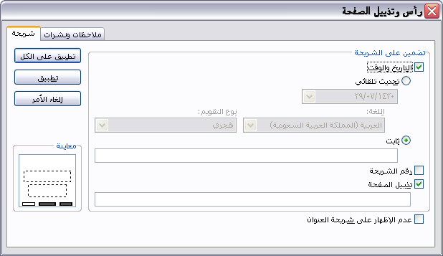
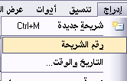
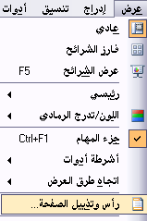
إعداد الشرائح
ادراج رقم الشريحة
ورأسها وتذييلها
2003

Slide 22
الحركات المخصصة
بعد ان يقوم المستخدم بإدراج العناصر المطلوبة في الشريحة ، قد يرغب بأن يكون لها حركه مخصصه لدخولها أو خروجها من الشريحة
هناك ثلاثة حالات لحركة العناصر
لإضافة الحركة للكائنات سواء كانت ( صورة ، نص ، WordArt ، .. ) نتبع الخطوات التالية :
  نحدد الكائن الذي نريد إضافة حركة له .
  نضغط عليه بالزر الأيمن للفأرة ونختار ”حركة مخصصة“ Custom Animation.
  أو من قائمة ”عرض الشرائح“ ⬅ نختار ”حركة مخصصة“ Custom Animation. وفي نسخة 2007 من تبويب ”حركة “ نجد أداة ”حركة مخصصة“
  سيفتح في جزء المهام مربع حوار خاص بالحركات المخصصة
خروج العنصر من العرض | توكيد | دخول العنصر للعرض

Slide 23
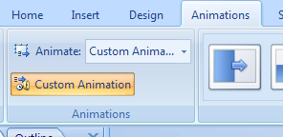
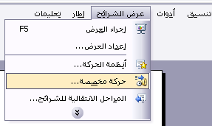
الحركات المخصصة
اضافة حركة مخصصة
2007
2003

Slide 24
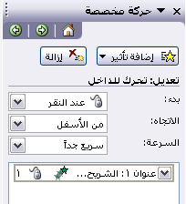
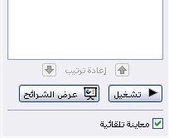
الحركات المخصصة
مربع حوار الحركة المخصصة
  يتكون من المكونات التالية
    زران رئيسيان أحدهما لإضافة حركة، والآخر لحذفها
    ثلاثة قوائم منسدلة تحدد : متى تبدأ حركة العنصر ، وماهي خصائص الحركة المحددة ، وماهي سرعتها
    مساحة بيضاء تحوي على الحركات المدرجة في الشريحة الحالية وتبين ترتيبها الزمني
    ازرار لمشاهدة عرض مبدئي للحركة

Slide 25
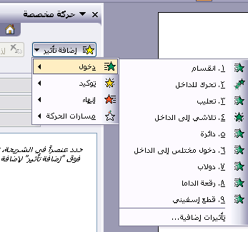
الحركات المخصصة
خطوات ادراج الحركة المخصصة
  يقوم المستخدم بتحديد العنصر المراد اضافة حركة مخصصة له
  يضغط على زر ”اضافة تأثير“
  يختار الحالة التي يريد اضافة تأثير منها (نحن في بداية العرض لابد أن يكون التأثير الخاص بالدخول) عندها نضع مؤشر الفأرة على ”دخول“
  ستنسدل قائمة بالتأثيرات الموجودة ، وأسفلها ”تأثيرات إضافية“ لتأثيرات أكثر
  يختار المستخدم التأثير المراد ويضغط عليه بالزر الأيسر عندها ستضاف الحركة على العنصر المحدد

Slide 26
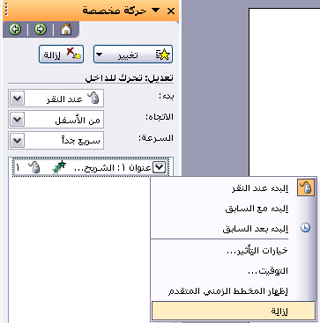
الحركات المخصصة
تغيير أو حذف التأثير
  قد لا يرغب المستخدم بالتأثير الذي أدرجه في بداية الأمر ، عندها يتبع الخطوات التالية
    يحدد المستخدم الحركة المخصصة التي يريد تغييرها من المساحة البيضاء في جزء المهام
    عندها سيتحول الزر ”اضافة تأثير“ إلى ”تغيير“ ، يضغط عليه ويختار الحركة المخصصة من جديد
  للحذف
    لحذف التأثير يقوم المستخدم بالضغط على زر ”إزالة“ أو delete بعد تحديد الحركة ، أو يضغط عليها بالزر الأيمن ويختار ”إزالة“

Slide 27
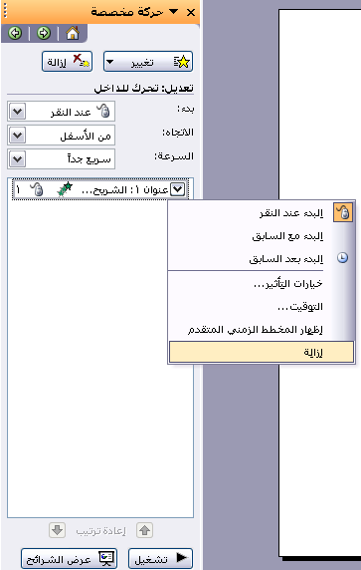
الحركات المخصصة
التحكم في الحركة المخصصة للكائنات
  التحكم بترتيب الحركات
    يمكن ذلك بالضغط على الحركة في المساحة البيضاء التي تحوي الحركات المخصصة ومن ثم سحبها الى الموضع المراد بدؤها فيه
    أو بالضغط عليها بالزر الأيسر لتحديدها ومن ثم تغيير ترتيبها بواسطة الأزرار اسفل مربع حوار الحركة المخصصة
  التحكم بخصائص الحركات
    عن طريق القوائم الثلاثة التي تظهر في جزء المهام
    عن طريق الضغط على الحركة بالزر الأيمن واختيار ”خيارات التأثير“ ، الذي عندها سيظهر مربع حوار يحوي خيارات التأثير والتوقيت وحركة النصوص.

Slide 28
الحركات المخصصة
التحكم في الحركة المخصصة للكائنات
  طريقة التحكم من خلال مربع الحوار
    يحوي مربع الحوار 3 تبويبات هي
      التأثير: وفيها يحدد اتجاه الدخول ، واضافة الاصوات ، اضافة بهتان للون بعد الدخول ، وطريقة دخول النصوص
      التوقيت: متى تبدأ الحركة ( عند النقر بالفأرة ، أو بعد السابق ، أو مع السابق) ، وأيضا يحدد فيها تأخير بدء الحركة وسرعة حصول الحركة، وكذلك عدد مرات تكرار الحركة
      حركة النصوص: فيها يتم التحكم بكيفية دخول النص (الكل مره واحده أو سطرا سطرا ، أو بالأحرف )

Slide 29
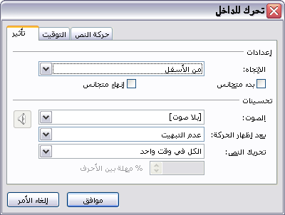
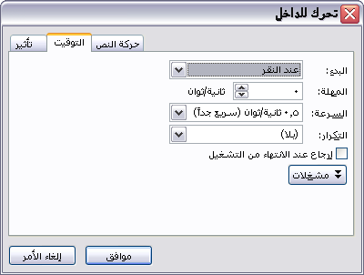
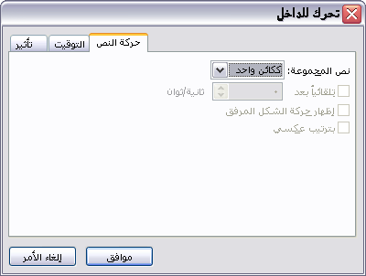
الحركات المخصصة
التحكم بالحركة
التوقيت
حركة النص
تأثير

Slide 30
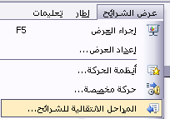
الحركة الانتقالية للشرائح
  يوفر برنامج الباوربوينت المقدرة على إنشاء عرض تقديمي تلقائي يعرض الشراح تلقائياً، كما يمكن تحديد الفترة الزمنية اللازمة لكل شريحة، إضافة إلى تحديد حركة الانتقالات لكل شريحة أي المؤثرات التي تحدث عند الانتقال من شريحة لأخرى . لعمل عرض تلقائي اتبع الآتي :
    من قائمة ”عرض الشرائح“ Slide Show اختر ”المراحل الانتقالية للشرائح“ Slide Transition. عندها ستظهر في جزء المهام الخيارات الخاصة بانتقالات الشرائح
    وفي نسخة 2007 من تبويب ”حركة“ ستظهر الخيارات في أعلى البرنامج
  الخيارات المتاحة
    اختيار طريقة دخول الشريحة
    اختيار الصوت الذي يُشغل عند دخول الشريحة
    سرعة دخول الشريحة
    تطبيق الخيار المراد لكل الشرائح أو الشريحة المحددة
    انتقال الشريحة تلقائيا بعد فترة زمنية ، أو عند الضغط بزر الفأرة

Slide 31
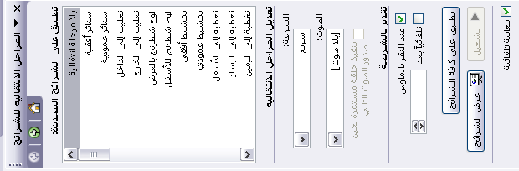
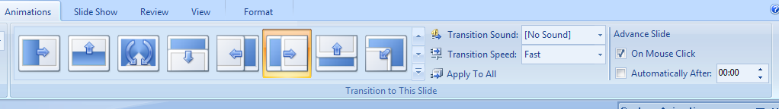
الحركة الانتقالية للشرائح
حركة انتقال الشرائح
2003

Slide 32
اضافة الأصوات
يمكن للمستخدم من اضافة أصوات للحركات المخصصة أو عند انتقال الشرائح كما شُرِحَ سابقا ، وكذلك يمكن للمستخدم من اضافة صوت ككائن في العرض التقديمي الخاص به ويعامل معاملة الصور والنصوص من حيث الدخول والخروج
لإضافة صوت نتبع الخطوات التالية
  من قائمة ”ادراج“ ⬅ نختار ”صوت وفيديو“ ⬅ ستظهر قائمة نختار منها ”صوت من ملف“
  في نسخة 2007 من تبويب ”ادراج“ ⬅ نختار اداة ”صوت“ ⬅ نختار منها ”صوت من ملف“
  عندها سيظهر مربع حوار لاختيار الأصوات المطلوبة ، نختار الصوت
  بعد ادراجه سيظهر مربع حوار يسأل متى يريد المستخدم أن يُشغّل الصوت (عند النقر عليه أو تلقائيا بعد ظهوره )
  سنلاحظ أن ادرج له حركه مخصصة تلقائيا ، بالخيار الذي اخترناه

Slide 33
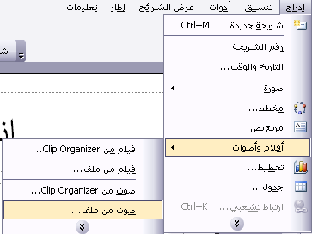
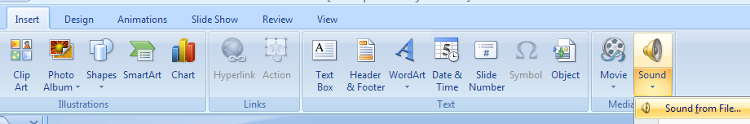
اضافة الأصوات
2003
اضافة الأصوات
2007

Slide 34
الارتباطات التشعبية
هو عبارة عن اتصال أو نقطة انتقال من شريحة ما لأخرى لا تليها في الترتيب في نفس العرض التقديمي أو إلى شريحة في عرض تقديمي آخر، أو عنوان بريد إلكتروني، أو صفحة ويب، أو ملف.
للقيام بهذه الحركة لابد من انشاء زر أو كائن يقوم بنقل المستخدم الى الهدف (أياً كان) عند الضغط عليه
لعمل ارتباط تشعبي نقوم بالآتي
  ندرج الكائن الذي عن طريقه نصل للشريحة الهدف ، على سبيل المثال نرسم شكلا تلقائيا يمثل (سهما)
  نضغط عليه بالزر الأيمن ونختار ”ارتباط تشعبي“ من القائمة المختصرة.
  سيظهر مربع حوار الارتباط التشعبي كما في الرسم التالي
  نختار منه الشريحة الهدف أو الموضع المراد الانتقال اليه عند الضغط على هذا الكائن

Slide 35
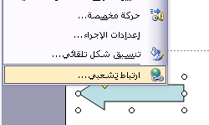
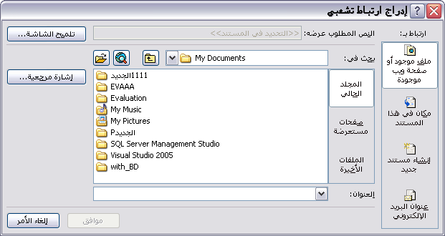
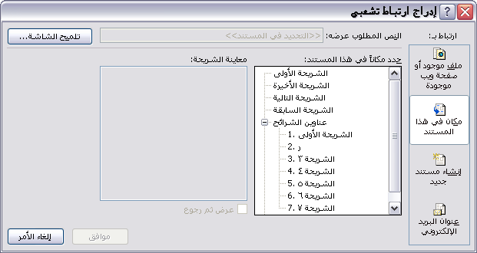

Slide 36
نمط عرض الشرائح
بعد الانتهاء من عمل الشرائح ولمشاهدتها على كامل الشاشة ، ولمعاينتها المعاينة الواقعية يمكن ذلك عن طريق وضع ”عرض الشرائح“
  للدخول في نمط عرض الشرائح من البداية
    من قائمة ”عرض الشرائح“ ⬅ نختار ”عرض الشرائح“ ، وفي نسخة (2007) من تبويب ”عرض الشرائح“ نجد أيقونة العرض بخيار ”عرض الشرائح من البداية“
    بالضغط على F5
  للدخول في نمط عرض الشرائح من الشريحة الحالية
    نضغط على ايقونة عرض الشرائح
    وفي نسخة (2007) من تبويب ”عرض الشرائح“ نجد أيقونة العرض بخيار ”عرض الشرائح من الشريحة الحالية“
  للخروج من نمط عرض الشرائح
    نضغط زر Esc
    نضغط بالزر الأيمن للفأرة ونختار ”انهاء العرض“

Slide 37
نمط عرض الشرائح
  للتنقل بين الشرائح في نمط عرض الشرائح عن طريق
    القائمة المختصرة حيث تحوي على خيارات عدة للتنقل مثل ”السابق“ و ”التالي“
    لوحة المفاتيح كالآتي
انهاء البرنامج
  إنهاء البرنامج يتم بالطرق الاعتيادية التي درست سابقا
  واذا لم يكن المستخدم قد قام بحفظ التعديلات فسوف يقوم البرنامج بتذكيره بها حتى يقوم بحفظها أو تجاهلها
الوظيفة | الزر | الوظيفة | الزر
أول شريحة | Home | الشريحة التالية | → ، ↓ ، PageDown ، Enter
آخر شريحة | End | الشريحة السابقة | ← ، ↑ ، PageUp

Slide 38
نهاية الدرس

